Slide 1
QUY TRÌNH CÔNG CỤ PHÁT TRIỂN PHẦN MỀM ĐỀ TÀI : TÌM HIỀU VỀ GIT
NHÓM 5

Slide 2

Thành viên nhóm 5 bao gồm:
Đinh Tuấn An
Nguyễn Văn Chiến
Hoàng Mạnh Hoàn
Kiều Minh Dũng
Nguyễn Phú Long

Slide 3
Chương 1 : Khái niệm cơ bản về GIT
01
Git là gì
03
Lợi ích của việc sử dụng Git
02
Tại sao cần Git
04
Cách git hoạt động

Slide 4
01
Git là gì

Slide 5
Git là gì?
Git là một hệ thống kiểm soát phiên bản phân tán để quản lý mã nguồn. Hệ thống kiểm soát phiên bản ghi lại và lưu các thay đổi khi bạn sửa đổi tệp, cho phép bạn khôi phục phiên bản trước đó của công việc mình làm bất kỳ lúc nào.

Slide 6
2. Tại sao lại cần sử dụng Git
Nếu không có hệ thống kiểm soát phiên bản, lập trình viên thường lưu nhiều bản sao của tệp bằng cách đặt tên theo ngày hoặc số phiên bản (ví dụ: code_02-12-2022.php, code_03-12-2022.php). Cách làm này không hiệu quả, dễ gây nhầm lẫn và khó quản lý, đặc biệt khi làm việc nhóm.
Git giải quyết vấn đề này bằng cách:
Ghi lại mọi thay đổi trên mã nguồn.
Cho phép khôi phục phiên bản cũ một cách dễ dàng.
Giúp nhiều người cùng làm việc mà không bị ghi đè mất dữ liệu.
Hỗ trợ làm việc trên nhiều nhánh (branch) để phát triển các tính năng độc lập.

Slide 7
3.Lợi ích của việc sử dụng GIT
Làm việc nhóm hiệu quả, tránh xung đột dữ liệu.
Theo dõi lịch sử thay đổi mã nguồn.
Hỗ trợ phân nhánh giúp phát triển linh hoạt.
Hoàn toàn miễn phí và được sử dụng rộng rãi trong cộng đồng lập trình viên.

Slide 8
4.Cách Git hoạt động
Git hoạt động theo mô hình phân tán, trong đó mỗi lập trình viên có một bản sao đầy đủ của kho lưu trữ.
Chứa toàn bộ mã nguồn và lịch sử thay đổi.
Ghi lại thay đổi tại một thời điểm cụ thể.
Repository (Kho lưu trữ):
Commit
Branch (Nhánh làm việc)
Merge
Staging Area
Hỗ trợ phát triển tính năng mới một cách độc lập.
Kết hợp các thay đổi từ nhánh này vào nhánh khác.
Khu vực tạm trước khi commit, giúp kiểm soát thay đổi

Slide 9
Chương 2: Hướng dẫn và sử dụng một số lệnh về GIT

Slide 10
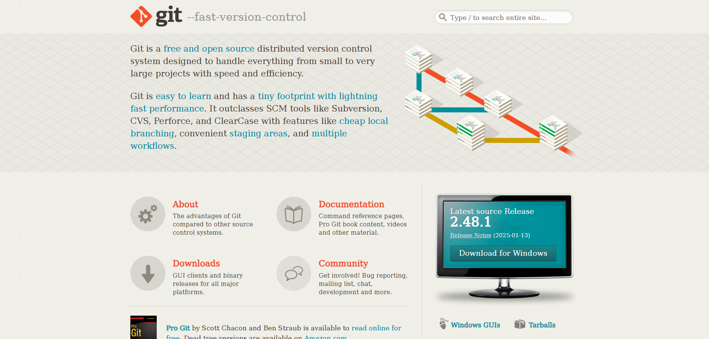
1. Hướng dẫn cài đặt Git
Bước 1: Vào trang web tải Git. Bạn lựa chọn mục Downloads

Slide 11
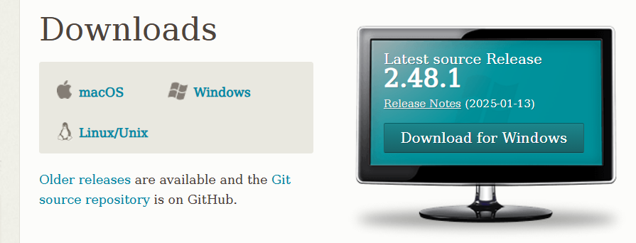
Bước 2: Sẽ có rất nhiều phiên bản phù hợp với các hệ điều hành khác nhau để bạn lựa chọn. Bạn chọn phiên bản dành cho Windows.

Slide 12
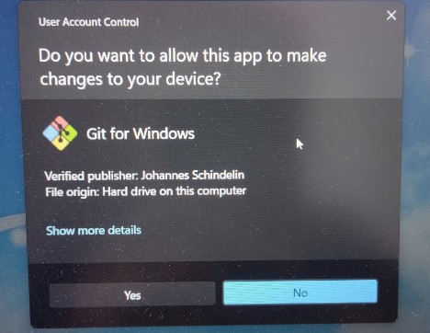
Bước 3: Mở file Git bạn vừa mới tải xuống.

Slide 13
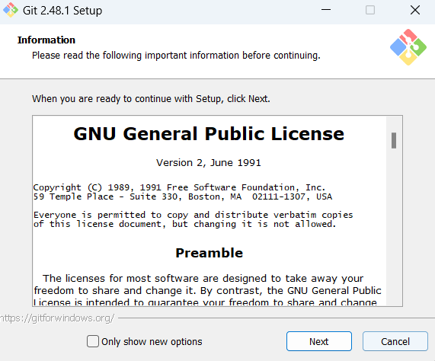
Bước 4: Một cửa sổ cài đặt hiện ra bạn chọn Next

Slide 14
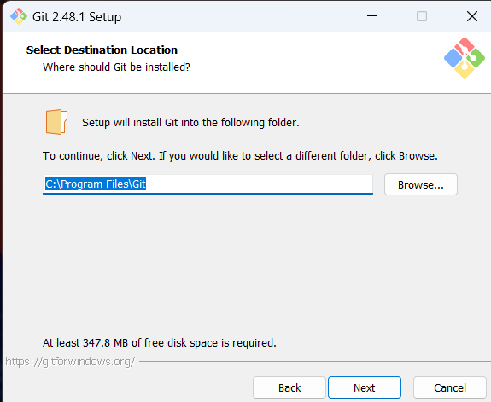
Bước 5: Chọn thư mục để cài Git bấm Next.

Slide 15
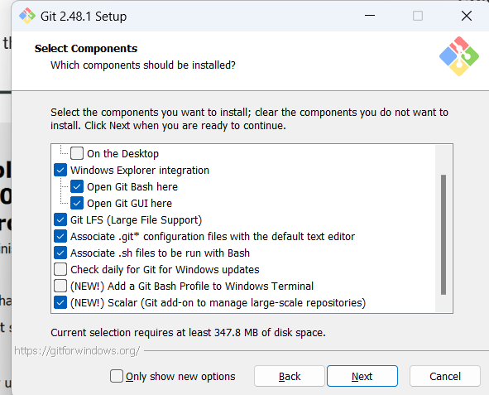
Bước 6: Lựa thành phần muốn cài mà bạn mong muốn sau đó chọn Next.

Slide 16
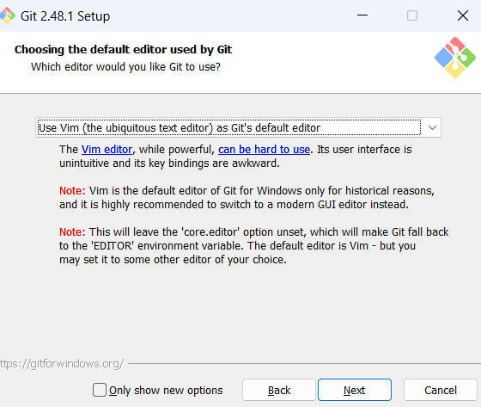
Bước 7: Chọn trình soạn thảo của Git rồi bấm Next.

Slide 17
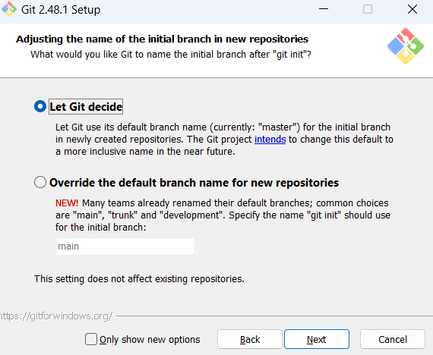
Bước 8: Chọn tên nhánh ban đầu trong kho lưu trữ mới rồi bấm Next.

Slide 18
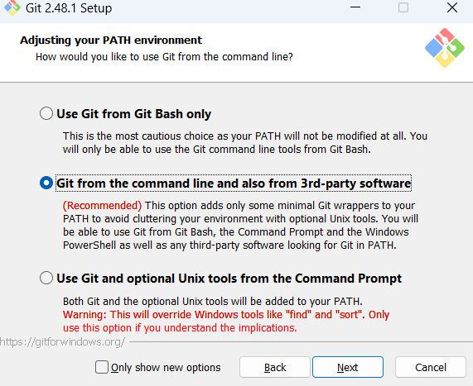
Bước 9: Điều chỉnh môi trường chọn Next.

Slide 19
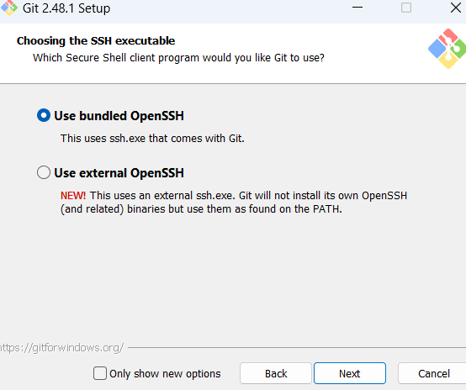
Bước 10: Chọn tệp thực thi rồi bấm Next.

Slide 20
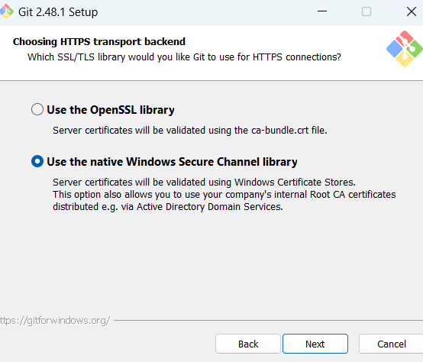
Bước 11: Bấm Next

Slide 21
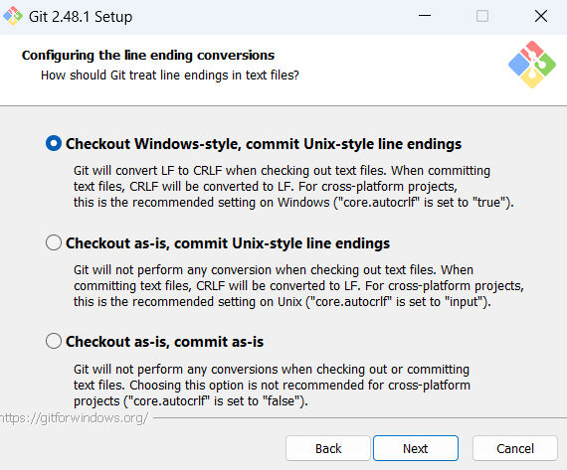
Bước 12: Cấu hình kết thúc dòng bấm Next.

Slide 22
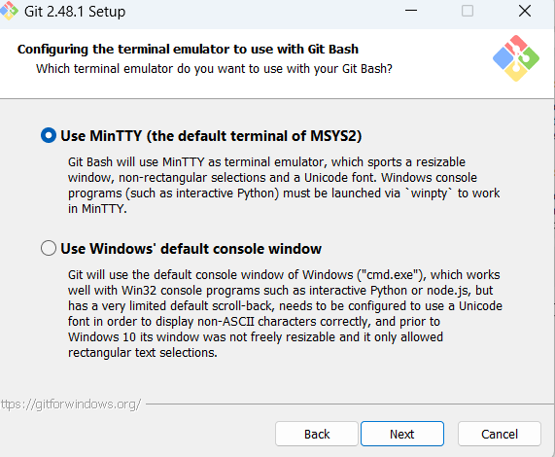
Bước 13: Cấu hình để sử dụng Git bash.

Slide 23
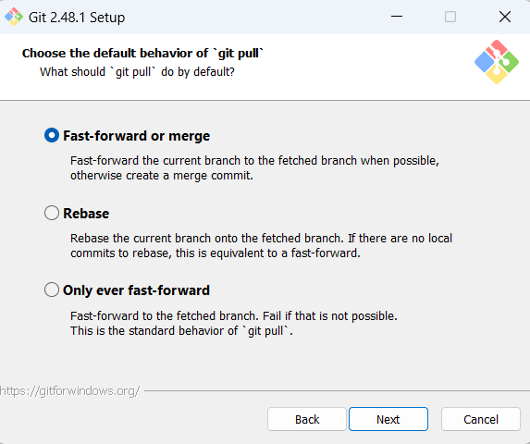
Bước 14: Chọn mặc định của git pull.

Slide 24
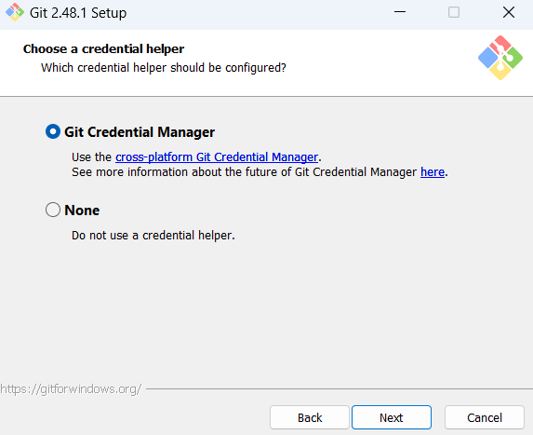
Bước 15: Chọn người trợ giúp chứng chỉ.

Slide 25
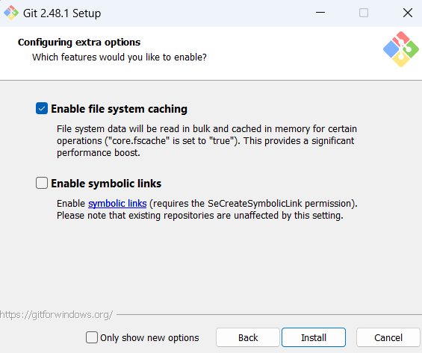
Bước 16: Định cấu hình tùy chọn bổ sung rồi bấm Istall.

Slide 26
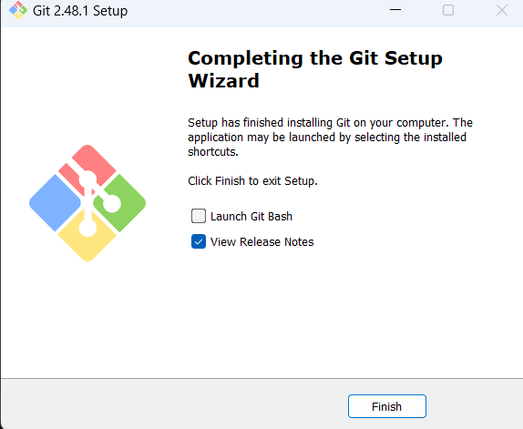
Bước 17: Bấm Finish để hoàn thành

Slide 27
2. Câu lệnh và cách dùng
 | Cách dùng
Git config | dùng để thiết lập và quản lý cấu hình Git
Git init | Tạo Git repository.
Git clone | Cho phép lập trình viên Copy 1 git repository từ kho lưu trữ từ xa.
Git status | dùng khi lập trình viên cần check trạng thái của các file đã sửa đổi.
Git add | được sử dụng khi lập trình viên cần đổi Stage hoặc index.
Git commit | giúp lưu lại một snapshot của các thay đổi trong thư mục đang làm việc vào lịch sử Git.

Slide 28
2. Câu lệnh và cách dùng
 | Cách dùng
Git push/git pull | thay đổi tới các kho dữ liệu remote.
Git branch | giúp lập trình viên liệt kê chi tiết các nhánh trong hệ thống.
Git checkout | lập trình viên có thể dùng code để chuyển sang một nhánh khác.
Git stash | lưu các thay đổi khi lập trình viên không muốn commit tại thời điểm đó.
Git merge | dùng để nối hai nhánh với nhau.
Git reset | loại bỏ tệp tin đã đưa vào mục Staging Area.

Slide 29
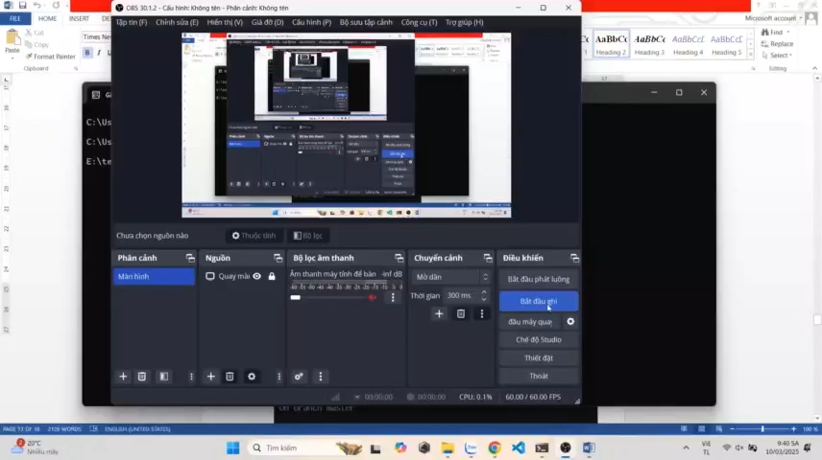
Thực hành

Slide 30

Thanks!

